Slide 1
Международное значение русского языка

Slide 2
Язык – основное средство общения людей. При помощи языка люди обмениваются информацией, передают свои мысли, чувства, желания.
Как средство общения, язык связан с жизнью общества, с народом – носителем данного языка. Вместе с развитием общества развивается и изменяется язык.
Язык тесно связан с мышлением, сознанием. Знания об окружающей действительности, которые люди приобретают в процессе труда, закрепляются в словах, словосочетаниях, предложениях, текстах. С помощью языка люди передают свой опыт от поколения к поколению.

Slide 3
Русский язык в современном мире.
Русский язык в современном мире выполняет три функции:
1. национальный язык русского народа
2. средство межнационального общения в Российской Федерации и СНГ
3. один из мировых языков

Slide 4
Русский язык – один из семьи так называемых индоевропейских языков, относится к славянской ветви, восходящей к одному языку-предку –праславянскому.
Все славянские языки принято делить на три группы:
восточнославянские (русский, украинский, белорусский)
западнославянские (польский с кашубским, чешский, словацкий и серболужицкие языки)
южнославянские (болгарский, македонский, сербохорватский и словенский)

Slide 5
Генеалогическое древо языков

Slide 6
Русский язык – язык русской нации.
Русский язык имеет длительную и сложную историю.
Начало сложения национального языка относится к 17 веку, а завершение – к 1-м десятилетиям 19 века. С Пушкина начинается современный русский литературный язык. Велик вклад в обогащение языка также русских классиков 19-20 веков.
История языка связана с историей народа. В связи с общим распространением грамотности и подъёмом культурного уровня населения литературный язык стал основным средством общения русской нации

Slide 7
Современный русский литературный язык обладает следующими важными свойствами:
1) способность выразить все знания, накопленные человечеством, т.е. язык применим во всех областях деятельности человека;
2) общеобязательность его норм как образцовых для всех, кто им владеет и пользуется;
3) стилистическое богатство, основанное на наличии разнообразных вариантов для обозначения одних и тех же значимых единиц, и средства выражения особых значений, уместных только в определённых речевых ситуациях.

Slide 8
Русский язык - средство межнационального общения в Российской Федерации
Российская Федерация – многонациональное государство. Все национальные языки равноправны.
Народы нашей страны пользуются русским языком как средством национального общения.
Владение русским языком наряду с родным необходимо для обмена информацией в различных областях, помогает решать задачи общегосударственного, экономического и культурного развития многонациональной страны

Slide 9
Русский язык – один из мировых языков
Русский язык стал общепризнанным мировым языком с середины ХХ века. Его мировое значение обусловлено тем, что это один из богатейших языков мира, на котором создана величайшая художественная литература.
Распространение русского языка географически и территориально было во многом следствием деятельности Российской империи, затем СССР, а ныне Российской Федерации, которая является крупнейшим по площади суверенным государством планеты. Подобный мировой статус русского языка был закреплён в ООН, где русский является одним из рабочих языков

Slide 10
Языки, считающиеся международными, или мировыми, обладают следующими признаками:
1) большое количество людей считает этот язык родным; 2) среди тех, для кого этот язык не является родным, есть большое количество людей, владеющих им как иностранным или вторым языком; 3) на этом языке говорят во многих странах, на нескольких континентах и в разных культурных кругах; 4) во многих странах этот язык изучается в школе как иностранный; 5) этот язык используется как официальный язык международными организациями, на международных конференциях и в крупных международных фирмах.

Slide 11
Мировые языки
Международный язык — язык, который может быть использован для коммуникации значительным количеством людей по всему миру. Для обозначения этого понятия также используется термин мировой язык.
В современном мире выделяется от 7 до 10 международных языков.
После Второй мировой войны, и особенно с начала 90-х годов ХХ века (совпадающих с датой распада СССР), наиболее распространённым международным языком стал английский.

Slide 12
Мировые языки охватывают международные сферы – дипломатию, мировую торговлю, туризм
В Организации Объединённых Наций (ООН) только 6 официальных языков:
английский,
французский,
арабский,
китайский,
русский
испанский.

Slide 13
В определении состава мировых языков учитывается не только число говорящих на нём, но и авторитет, роль страны этого языка в истории и современности; богатство и сформированность национального языка, обладающего длительной письменной традицией, установившиеся нормы, хорошо исследованные и описанные в грамматиках, словарях, учебниках.

Slide 14
Что значит «»богатство» языка?
Основой литературного языка являются его стилистически нейтральные средства, т.е. те элементы языка, которые употребляются во всех формах общения, не содержат никаких оценок, в прямых и некоторых переносных значениях выражают понятия, отражающие определённые явления бытия и восприятия их людьми (например, наука, стол, ходить, темно, зелёный)

Slide 15
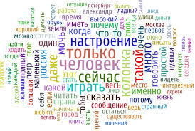
Такие слова общеприняты и нормативны в любых условиях общения.

Slide 16
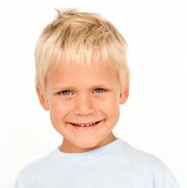
Остальная четверть имеет разную стилистическую окраску, которая придаёт языку всевозможные оттенки выразительности.
Волосы (волосёнки, патлы?)
Блондинистые
Светлые
Светленькие
Белокурые
Соломенные
Выгоревшие

Slide 17
Есть специальные языковые средства выразительности речи.
Они очень разнообразны.
Любой раздел языка: фонетика, лексика, грамматика — обладает ими.
Первый критерий богатства речи — это количество слов, которые мы используем. Но не только количество, а прежде всего умение использовать эти слова, учитывая их разные значения, стилистическую окраску.

Slide 18
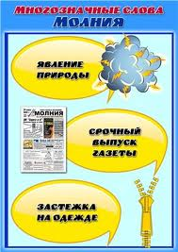
Богатство лексики
Большинство слов русского языка многозначно, и это их свойство является источником выразительности речи.

Slide 19
Источником богатства речи являются также синонимические ряды слов.

Slide 20
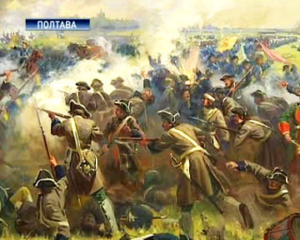
В фонетике такими средствами являются звуки, их подбор и сочетание (аллитерация, ассонанс), богатейшие особенности русской интонации.
Швед, русский – колет, рубит, режет.
Бой барабанный, клики, скрежет,
Гром пушек, топот, ржанье, стон,
И смерть, и ад со всех сторон.
(А.С.Пушкин
«Полтава»)

Slide 21
Богатство словообразовательных морфем.
Русский язык выделяется среди других языков удивительным богатством словообразовательных морфем, прежде всего суффиксов, приставок. Одни придают слову пренебрежительную окраску (книженция, офицерье), другие — уменьшительно-ласкательную (сынишка, бабуля).

Slide 22
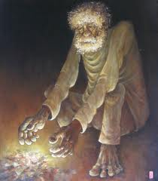
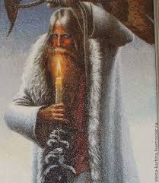
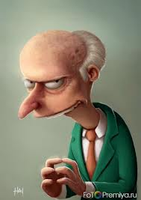
Словообразовательное богатство языка
старикашка
старик
старичок

Slide 23
Русский язык богат синтаксическими образными средствами
Интонация придает синтаксическим конструкциям естественность, эмоциональность звучания.
Веками отшлифована в языке инверсия: Унылая пора! очей очарованье! (А. Пушкин.) Она придает стихотворению больше экспрессии, эмоциональности, меняет его интонацию.
Риторический вопрос, риторическое (поэтическое) обращение создают особую эмоциональность, разговорный колорит: Знакомые тучи! Как вы живете? Кому вы намерены нынче грозить? (М.Светлов)

Slide 24
Популярность русского языка в мире
Богатство русского языка и созданная на нём величайшая литература вызывают интерес к этому языку во всём мире. Его изучают не только студенты и школьники, но и взрослые люди.
Популярности русского языка содействуют не только писатели- классики, но и известные русские политики.

Slide 25
Так например, знаменита ситуация с высказыванием Первого секретаря ЦК КПСС, Председателя Совета Министров СССР Никиты Сергеевича Хрущёва (1894—1971) в адрес вице-президента США Ричарда Никсона (1959 г):
В нашем распоряжении имеются средства, которые будут иметь для вас тяжёлые последствия. Мы вам покажем кузькину мать!
В России после этого сложилась легенда о том, что эти слова советского лидера американцам, якобы, перевели буквально, как «мать Кузьмы», и жители Америки решили, что так называется какое-то новое секретное оружие русских.
На самом деле переводчик советского лидера перевёл это выражение, естественно, иносказательно:
Мы покажем вам, что есть что.
Оригинал звучавшей фразы на английском языке был таков:
We shall show you what is what.

Slide 26
Многие слова русского языка вошли в языки народов мира без перевода. Эти заимствования наблюдались с давних пор. Ещё в 16-17 веках европейцы через русский язык узнали такие слова, как кремль, царь, боярин, кафтан, изба, балалайка, копейка, блин, квас и др.
Позднее в Европе распространились слова декабрист, самовар, сарафан, частушка и др.
Как свидетельство внимания к изменениям в общественно-политической жизни России в языки народов мира вошли такие русские слова, как гласность, перестройка.

Slide 27
Международная ассоциация преподавателей русского языка и литературы(МАПРЯЛ)
С целью оказания помощи в обучении русскому языку за пределами нашей страны ещё в 1967 году в Париже была создана эта ассоциация.
Она издаёт в нашей стране для зарубежных преподавателей русского языка и литературы журналы, методическую, проводит среди школьников разных стран международные олимпиады по русскому языку.

